Slide 1
Moduł 4: Zasoby technologiczne
Realizuj ten moduł wspólnie z plikiem zawierającym notatki

Slide 2

Zapoznaj się z technologiami wykorzystywanymi w biznesie w stosunku do danych i jak rozsądnie inwestować w pojemność danych.
Zrozum kluczowe elementy technologii dot. nauki o danych
Poznaj korzyści i koszty usługi oprogramowania zlokalizowanej w chmurze
Wybierz odpowiednie rozwiązania technologii danych w oparciu o analizę kosztów/korzyści i długoterminową analizę wartości

Slide 3
Rozumienie architektury danych
1
Spis treści
Technologie danych
Narzędzia poziomu wejściowego
Narzędzia do obsługi dużych zestawów danych
2
Praca w chmurze
Korzyści i wyzwania
Główni operatorzy chmury
Porównanie usług
3
Wybór właściwych rozwiązań technologicznych
4

Slide 4

Labirynt danych
Poruszanie się po oprogramowaniu i usługach może być przytłaczające, ale szczególnie trudne jest dla małych firm.

Slide 5
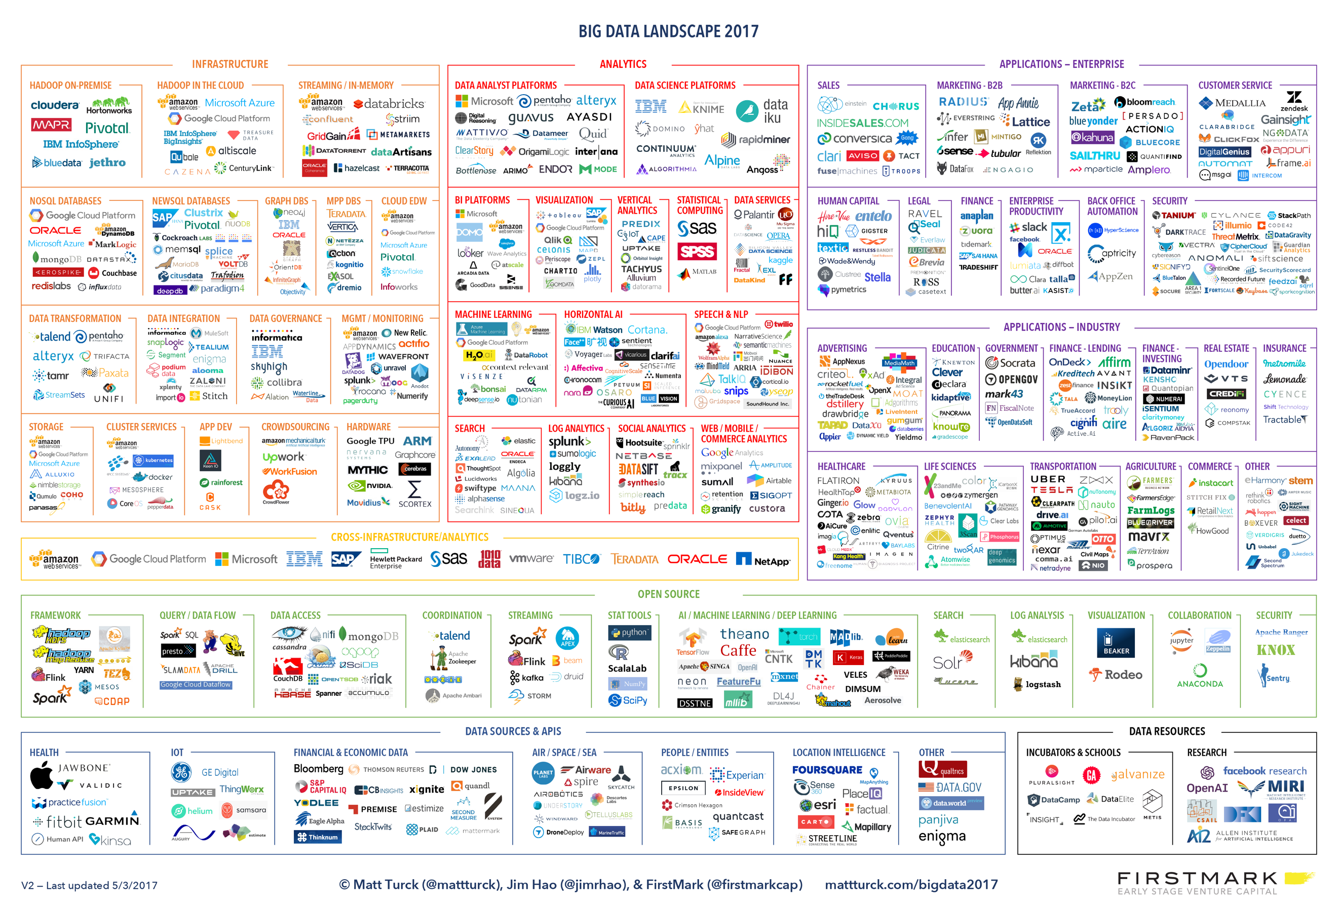

Slide 6

1. Architektura danych
Jak dane przedsiębiorstwa są ustrukturyzowane. Zestaw zasad, polityk i modeli, który zarządza i definiuje sposób wykorzystywania, magazynowania i integrowania danych w organizacji.
Konceptualna reprezentacja jednostek danych.
Logiczna reprezentacja relacji między tymi jednostkami.
Fizyczna konstrukcja systemu do wspierania funkcjonalności.
GENERATION DATA | USING DATA FOR PROFIT
Źródło: https://www.techopedia.com/definition/6730/data-architecture

Slide 7
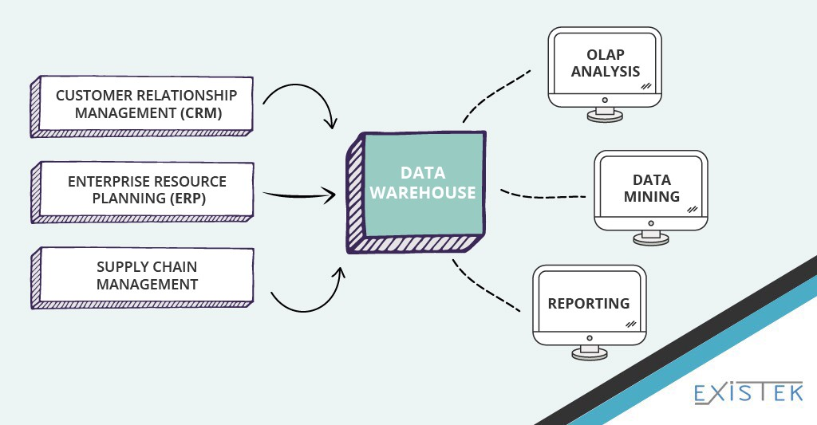
Przykład architektury danych

Slide 8
“
Główne wyzwanie w budowaniu platform analizy danych wynika
z heterogeniczności różnych komponentów, które muszą być zintegrowane razem w przepływy produkcyjne…
”
Lin i Ryaboy (2011)
Źródło: https://www.kdd.org/exploration_files/V14-02-02-Lin.pdf

Slide 9

2.1 Narzędzia poziomu wejściowego
CRM
Analityka internetowa i społecznościowa
VOIP oparty o sieć
Śledź zachowania klientów w całym cyklu sprzedaży, aby zrozumieć bieżące potrzeby i przewidzieć przyszłe potrzeby.
Analizuj ruch w witrynie i mediach społecznościowych oraz zachowania użytkowników, aby ocenić skuteczność Twojej strategii cyfrowej i uzyskać wgląd w rynek.
Monitoruj źródło i miejsce docelowe połączenia, a także wydajność agenta telefonicznego, aby ocenić kompleksową ofertę produktów i usług.
GENERATION DATA | USING DATA FOR PROFIT

Slide 10
Wykorzystaj w pełni CRM
Spraw, aby oprogramowanie CRM było łatwe w użyciu. Dowiedz się, czego tak naprawdę chce każdy dział od CRM i dostosuj go.
ZMAKSYMALIZUJ PRZECHWYTYWANIE DANYCH
Zintegruj jak najwięcej źródeł danych. Zidentyfikuj inne systemy obsługi klienta, które można analizować, zwłaszcza media społecznościowe.
Bądź na bieżąco. Wdroż spójny proces aktualizacji danych klientów i zarządzania nimi
ZAPEWNIJ WYSOKĄ JAKOŚĆ DANYCH
Zdefiniuj pytania, na które chcesz uzyskać odpowiedź. Następnie poruszaj się wstecz, aby określić właściwe analizy.
ANALIZUJ DANE
GENERATION DATA | USING DATA FOR PROFIT

Slide 11
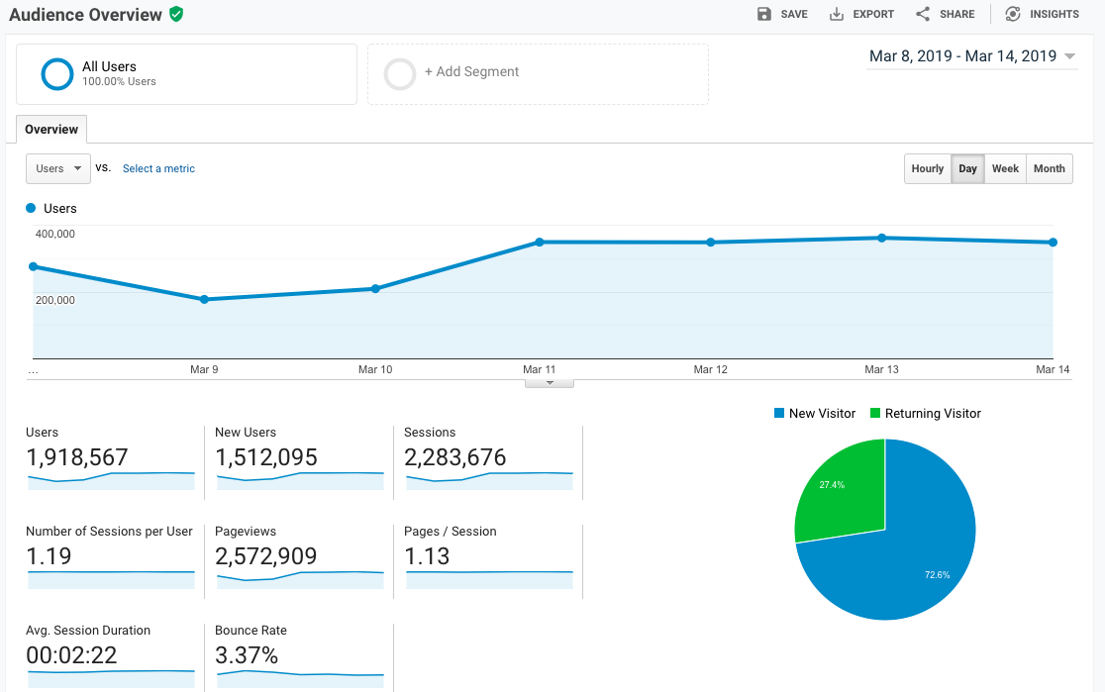
Analityka internetowa
i społecznościowa
Pozwala nam na uzyskanie bogatego wglądu do danych
GENERATION DATA | USING DATA FOR PROFIT

Slide 12

Analiza VOIP
Wykorzystaj analizę śledzenia połączeń, aby:
Zarządzać przepływem połączeń
Uzyskać informacje o kliencie
Określić możliwości korekty i/lub potrzeby szkolenia umiejętności
Rozpoznawać najlepszych pracowników
Użyj analizy mowy, aby uzyskać jakościowy wgląd w zadowolenie klienta.
GENERATION DATA | USING DATA FOR PROFIT

Slide 13
2.2 Narzędzia do obsługi dużych zestawów danych
Skalowalna sieć serwerów
Ramy dla zarządzania danymi
Oprogramowanie analityczne
Umożliwiają opracowanie operacji na małą skalę, którą można następnie rozszerzyć.
Np. usługi oparte na chmurze
Udostępniają strukturę do łatwego magazynowania i zarządzania różnynu rodzajami przepływów i formatów danych.
Np. pprogramowanie oparte na Hadoop.
Oprogramowanie o dużych możliwościach wizualizacji danych może pomóc w szybszym przekazywaniu istotnych danych.
Np. Tableau, SAS, SPSS itp.
GENERATION DATA | USING DATA FOR PROFIT
Źródło: Rising, Kristensen, Tjerrild-Hansen, 2014

Slide 14
3
Narzędzia do obsługi dużych zestawów danych
3
PARADYGMATY PRZETWARZANIA
CHARAKTERYSTYKA
OBJĘTOŚĆ
PRZETRWARZANIE SERII
(Np. Hadoop)
RÓŻNORODNOŚĆ
PRĘDKOŚĆ
Bazy danych NoSQL
Przetwarzanie w czasie rzeczywistym
(Np. Spark)
GENERATION DATA | USING DATA FOR PROFIT

Slide 15
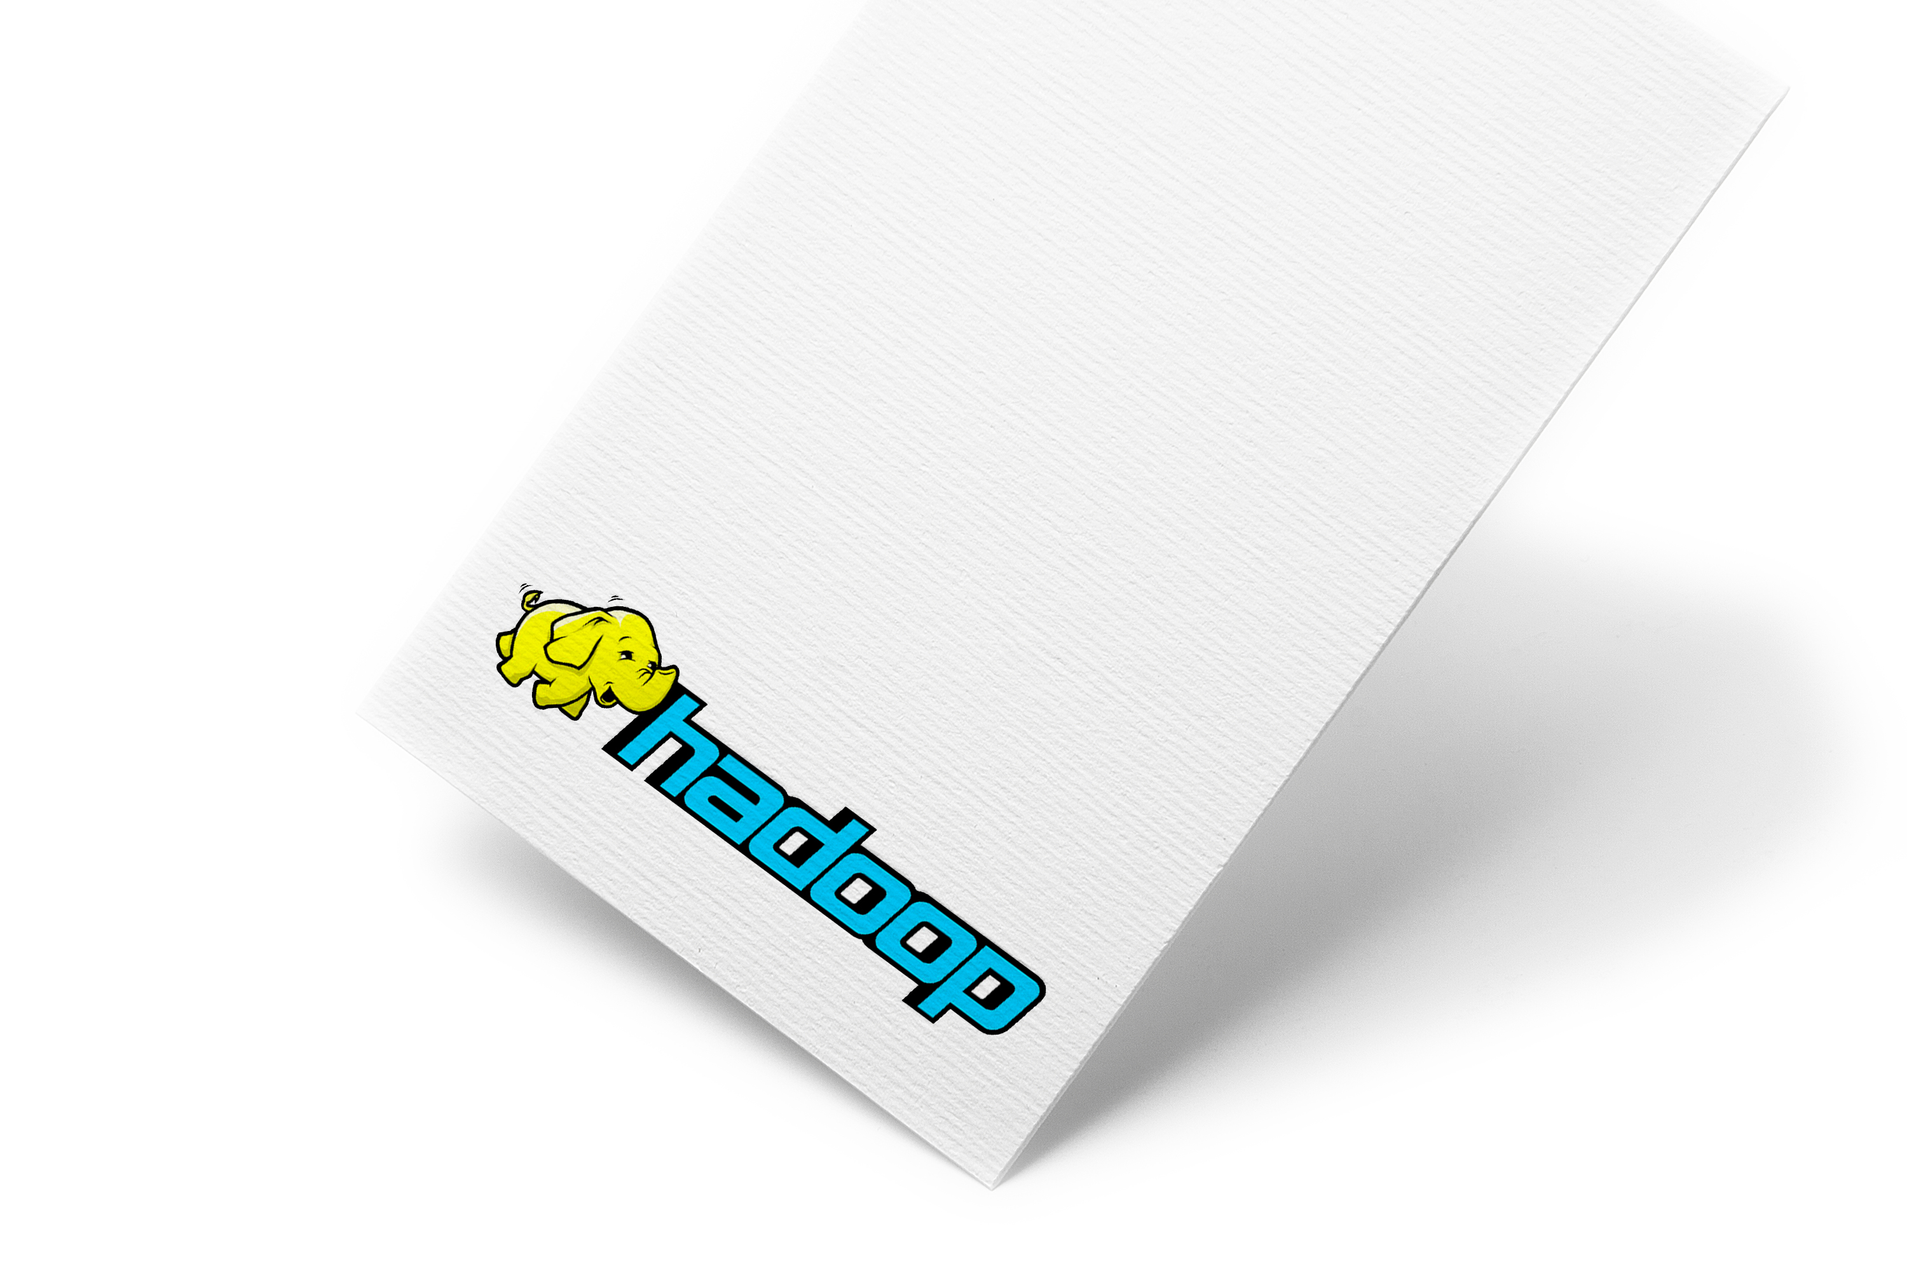

HADOOP
Co to jest?
Technologia oprogramowania przygotowana do magazynowania i przetwarzania dużych objętości danych dystrybuowanych między klastrem serwerów i magazynów.
Co zawiera?
Hadoop Common: Powszechne narzędzia wspierające inne moduły Hadoop
Hadoop Distributed File System (HDFS): Rozproszony system plików, który przechowuje dane na maszynach towarowych, zapewniając bardzo wysoką łączną przepustowość w całym klastrze,
Hadoop YARN: platforma zarządzania zasobami odpowiedzialna za zarządzanie zasobami obliczeniowymi w klastrach i wykorzystywanie ich do planowania aplikacji użytkowników,
Hadoop MapReduce: model programowania do przetwarzania danych na dużą skalę
Jak korzystają z tego firmy?
Hadoop nadaje się do prawie każdego rodzaju obliczeń, które są bardzo iteracyjne; do skanowania terabajtów lub petabajtów danych w jednej operacji. Korzysta z przetwarzania równoległego i jest zorientowany wsadowo lub interaktywnie. Organizacje zwykle używają Hadoop do generowania złożonych modeli analitycznych lub aplikacji do przechowywania dużych ilości danych, takich jak:
Modelowanie ryzyka,
Analizy retrospektywne i predykcyjne,
Uczenie maszynowe i dopasowywanie wzorców,
Segmentacja klientów
www.hadoop.apache.org
GENERATION DATA | USING DATA FOR PROFIT

Slide 16

SPARK
Co to jest?
Uniwersalny silnik przetwarzania rozproszonych danych. Jest podobny do Map Reduce
i innych warstw przetwarzania danych zbudowanych na HDFS w Hadoop.
Jakie zalety ma w porównaniu z Hadoop?
Hadoop opiera się na przetwarzaniu wsadowym, w którym przetwarzane są bloki danych, które były już przechowywane przez pewien czas. Spark był w stanie przetwarzać dane w czasie rzeczywistym i był około 100 razy szybszy niż Hadoop MapReduce w przetwarzaniu wsadowym dużych zestawów danych.
Jak korzystają z tego firmy?
Przetwarzanie strumieniowe: przetwarzanie i działanie na podstawie danych w momencie ich otrzymania. Strumienie danych związane na przykład z transakcjami finansowymi mogą być przetwarzane w czasie rzeczywistym w celu identyfikacji - i odrzucenia - potencjalnie nieuczciwych transakcji.
Uczenie maszynowe: zdolność do przechowywania danych w pamięci i szybkiego uruchamiania powtarzających się zapytań sprawia, że ​​Spark jest dobrym wyborem do ćwiczenia algorytmów uczenia maszynowego do identyfikowania i reagowania na wyzwalacze w ramach znanych już zestawów danych przed zastosowaniem tych samych rozwiązań do nowych i nieznanych danych.
Interaktywna analityka: zamiast uruchamiać wstępnie zdefiniowane zapytania w celu tworzenia statycznych wykresów sprzedaży lub wydajności linii produkcyjnej, analitycy eksplorują swoje dane, zadając pytanie, przeglądając wynik, a następnie nieznacznie zmieniając początkowe pytanie lub głębiej analizując wyniki.
www.spark.apache.org
GENERATION DATA | USING DATA FOR PROFIT

Slide 17
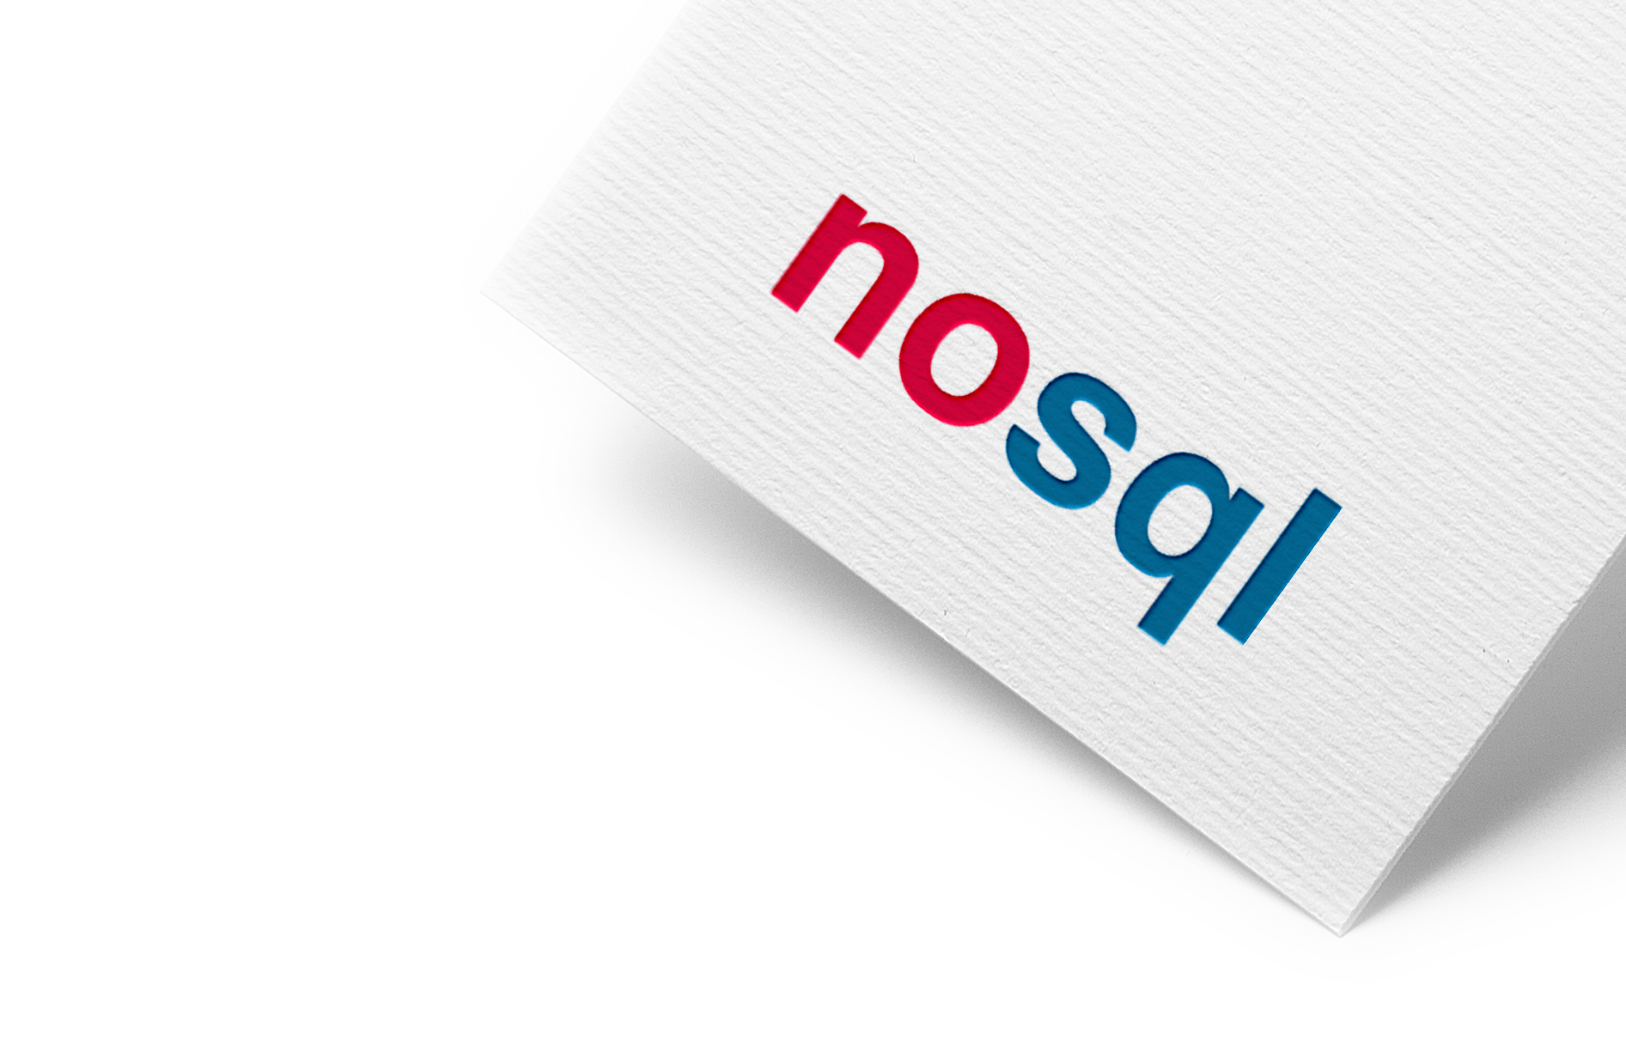
NoSQL
Co to jest?
Tradycyjnie branże oprogramowania używają relacyjnych baz danych do trwałego przechowywania danych i zarządzania nimi. Jednak duże ilości zestawów danych wprowadziły nowe wyzwania w zakresie przechowywania, zarządzania, analizy i archiwizacji danych. Ponadto dane stają się coraz bardziej „częściowo” ustrukturyzowane. Aby rozwiązać te problemy, pojawiła się klasa nowych produktów bazodanowych składających się z magazynów danych opartych na kolumnach, baz danych pary klucz / wartość oraz baz danych dokumentów. „Nie tylko” SQL lub NOSQL odnosi się do wszystkich baz danych i magazynów danych, które nie są oparte na zasadach Systemu Zarządzania Relacyjną Bazą Danych (Relational Database Management Systems - RDBMS). Nie reprezentuje pojedynczego produktu, grupy produktów i różnych powiązanych koncepcji danych do przechowywania i zarządzania.
Jakie zalety ma w porównaniu z RDBMS?
Dane są przechowywane w wielu różnych bazach danych, nie wymagających tylko wierszy i kolumn, z różnymi modelami przechowywania danych.
RDBMS działa według ustalonego schematu: kolumny są definiowane i blokowane przed wprowadzeniem danych. NoSQL oferuje dynamiczne schematy; możesz dodawać kolumny w dowolnym momencie.
Skalowanie RDBMS na wielu serwerach jest trudnym i czasochłonnym procesem. NoSQL obsługuje skalowanie horyzontalne na wielu serwerach.
GENERATION DATA | USING DATA FOR PROFIT

Slide 18

R
Co to jest?
R jest językiem programowania statystycznego i środowiskiem wolnego oprogramowania do obliczeń statystycznych i grafiki obsługiwanym przez R Foundation for Statistics Computing. Język R jest szeroko stosowany wśród statystyków i eksploratorów danych do opracowywania oprogramowania statystycznego i analizy danych.
Co obejmuje?
R jest zintegrowanym pakietem oprogramowania do manipulowania danymi, obliczeń i wyświetlania graficznego. Obejmuje:
centrum przetwarzania i przechowywania danych,
duży, spójny, zintegrowany zbiór pośrednich narzędzi do analizy danych,
graficzne funkcje analizy i wyświetlania danych na ekranie lub na papierze, oraz
dobrze rozwinięty, prosty i skuteczny język programowania, który obejmuje warunki, pętle, zdefiniowane przez użytkownika funkcje rekurencyjne oraz funkcje wejścia i wyjścia.
Jak korzystają z tego firmy?
R jest odpowiedni dla naukowców, inżynierów i profesjonalistów biznesowych, ponieważ zawiera pakiety obejmujące szeroki zakres tematów, takich jak ekonometria, finanse, szeregi czasowe, a także narzędzia do wizualizacji, raportowania i interaktywności.
W szczególności R może tworzyć raporty biznesowe i aplikacje sieciowe oparte na uczeniu maszynowym.
www.r-project.org
GENERATION DATA | USING DATA FOR PROFIT

Slide 19
Przetwarzanie w chmurze można rozumieć jako model umożliwiający wszechobecny, wygodny dostęp sieciowy na żądanie do wspólnej puli konfigurowalnych zasobów obliczeniowych (np. sieci, serwerów, pamięci masowej, aplikacji i usług), które można szybko udostępnić i zwolnić przy minimalnym wysiłku zarządcy lub interakcji z dostawcą usług.
Mell & Grance, 2011.
PRACA W
CHMURZE
Przetwarzanie w chmurze to dostarczanie na żądanie mocy obliczeniowej, bazy danych, pamięci masowej, aplikacji i innych zasobów informatycznych za pośrednictwem Internetu w cenach zgodnych z rzeczywistym wykorzystaniem.
Amazon, 2019
GENERATION DATA | USING DATA FOR PROFIT

Slide 20
Korzyści z pracy w chmurze
Dostępność
Technologia szerokiego zasięgu
Skalowalność
Dostęp do szerokiej gamy platform i urządzeń 24 godziny na dobę 7 dni w tygodniu.
Ekonomiczność
Bezpieczeństwo
Elastyczna pojemność oznacza, że firmy nie muszą gromadzić mocy obliczeniowej w przypadku gwałtownego wzrostu popytu.
Usługi w chmurze oferują przechowywanie, bazy danych, analizy, uczenie maszynowe i wiele innych.
Modele płatności na bieżąco oferują oszczędności w porównaniu z nakładami inwestycyjnymi (centra danych, serwery fizyczne itp.)
Dostawcy chmury opracowali strategie pozwalające przezwyciężyć cyberataki lub awarie sprzętu, abyś nie musiał się tym przejmować..
GENERATION DATA | USING DATA FOR PROFIT

Slide 21
Wyzwania związane z pracą w chmurze
Migracja
Migracja dużych zbiorów danych do chmury stwarza różne przeszkody, które wymagają skoordynowanego wysiłku ze strony menedżerów i liderów IT.
Mniej bezpośredniej kontroli nad danymi
Zdalne przechowywanie danych i korzystanie z protokołów bezpieczeństwa i zgodności innych firm może być dużą zmianą organizacyjną.
Zależność i opóźnienie sieci
Dostępność danych zależy w dużym stopniu od połączenia sieciowego z Internetem.
GENERATION DATA | USING DATA FOR PROFIT

Slide 22
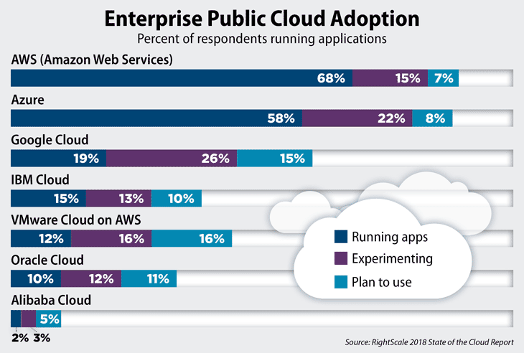
Kim są kluczowi dostawcy usług w chmurze?

Slide 23

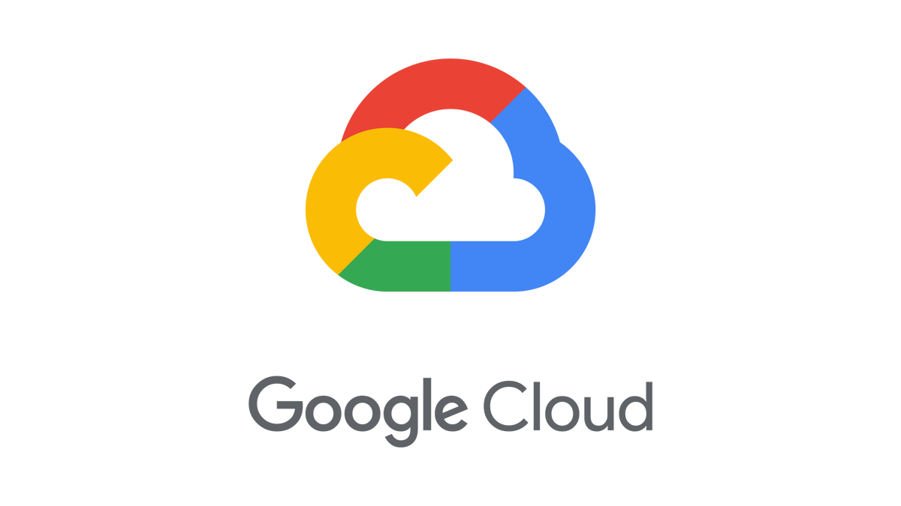

Kim są kluczowi dostawcy usług w chmurze?
Ogromny zestaw narzędzi, który wciąż rośnie.
Największe możliwości zarządzania dużą liczbą użytkowników i zasobów.
Koncentruje się na chmurze publicznej zamiast chmury hybrydowej lub prywatnej.
Ekspertyza techniczna.
Wiodące w branży narzędzia w dziedzinie sztucznej inteligencji, uczenia maszynowego i analizy danych.
Brak silnego skupienia na przedsiębiorstwach.
Infrastruktura chmury o dużych możliwościach.
Silne zaplecze dla przedsiębiorstw (i wsparcie Windows)
Chmura hybrydowa.
Źródło: Harvey & Patrizio, Datamation, 2019
GENERATION DATA | USING DATA FOR PROFIT

Slide 24
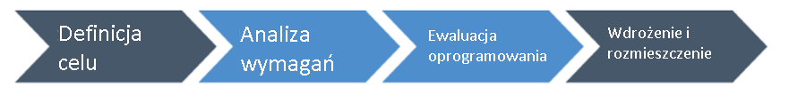
4. Wybór właściwych rozwiązań technologicznych
1. Zdefiniuj jasno cele biznesowe w początkowej fazie procesu wyboru, aby upewnić się, że będziesz w stanie zmierzyć poziom osiągnięcia sukcesu.
2. Stwórz listę kryteriów i przypisz im wagi zgodnie z Twoimi potrzebami. Lista może zawierać źródła danych, interfejs użytkownika, raporty postępu i wiele innych funkcjonalności. Niezbędne dodatki powinny być zidentyfikowane i stawiane ponad dodatkami, które „można by było mieć”. Główne punkty ewaluacji to:
a) Możliwości w zakresie zasobów ludzkich
b) Wartość długoterminowa
c) Bezpieczeństwo i zgodność z prawem
ZAANGAŻOWANIE WŁAŚCIWYCH OSÓB
3. Zidentyfikuj długą listę potencjalnych dostawców przed zawężeniem ich do krótkiej listy 3-5 produktów, aby pomóc w podjęciu ostatecznej decyzji.
GENERATION DATA | USING DATA FOR PROFIT

Slide 25
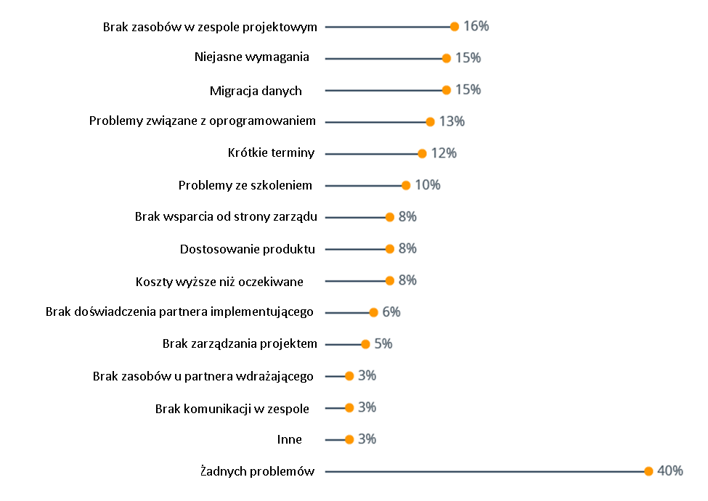
Popularne pułapki
Jakie są, jeśli w ogóle, problemy, które napotkałeś/napotkałaś podczas wdrażania swojego produktu?
Source: BI Survey.com
GENERATION DATA | USING DATA FOR PROFIT
Źródło: BI Survey.com

Slide 26
Relacyjna baza danych
Zestaw formalnie opisanych tabel, z których można uzyskać dostęp do danych na wiele różnych sposobów bez konieczności reorganizacji tabel.
Standardowym interfejsem programowania użytkownika i aplikacji (API) jest Structured Query Language (SQL). Klasyczne transakcje relacyjnej bazy danych musi cechować niepodzielność, spójność, izolacja i trwałość (ang. ACID):
Niepodzielność: Każda transakcja dzieje sie na zasadzie „wszystko albo nic”. Jeśli jedna część transakcji zawiedzie, cała transakcja zakończy się niepowodzeniem, a stan bazy danych pozostanie niezmieniony.
Spójność: baza danych pozostaje w spójnym stanie przed rozpoczęciem transakcji i po jej zakończeniu.
Izolacja: modyfikacje danych dokonywane przez transakcję muszą być niezależne od innej transakcji.
Trwałość: po powiadomieniu użytkownika o sukcesie transakcja będzie trwała i nie zostanie cofnięta.
SŁOWNIK
OLAP
Skrót od Online Analytical Processing, kategorii narzędzi programowych, które umożliwiają analizę danych przechowywanych w bazie danych.
Schemat
Struktura definiująca organizację danych w systemie bazy danych.
Prywatna chmura
Środowisko dla jednego dzierżawcy, w którym sprzęt, pamięć i sieć udostępniania w chmurze są kupowane i dedykowane jednej firmie. Rozwiązanie to wykorzystuje centralizację, która zapewnia przetwarzanie w chmurze, ale bez potencjalnych problemów bezpieczeństwa, w przeciwieństwie do modelu z wieloma dzierżawcami chmury publicznej.
GENERATION DATA | USING DATA FOR PROFIT

Slide 27
Mała firma konsultingowa, która chce zaktualizować swój system CRM.
Skonsultuj usługi online w chmurze i uzasadnij wybór potrzebą i ceną. Skonsultuj się z głównymi dostawcami, ale także sprawdź alternatywne lub niszowe produkty / usługi.
Propozycje:
Insightly
Nimble
Hubspot
Salesforce
Salesup
Aktywność 1
GENERATION DATA | USING DATA FOR PROFIT

